Slide 1
Его величество-Стекло
Муниципальное бюджетное дошкольное образовательное учреждение "Детский сад №469 г. Челябинска"
Подготовила: воспитатель
Посашкова Р. А.
г.Челябинск
2021

Slide 2
Цель: углубление и расширение знаний о стекле, его свойствах и роли в жизни людей.
Задачи:
Развивать навыки детей по сбору информации о материале.
Привить первоначальные навыки исследовательской деятельности, познавательной автивности, самостоятельности.
В результате практических действий определить свойства стекла.
Развивать социальные навыки: умение работать в коллективе, договариваться между собой.
Развивать умения доказывать свои суждения, систематизировать полученные знания.
Методы исследования: беседы, наблюдение, эксперимент, анализ и обобщение результатов.
Участники: старший дошкольный возраст

Slide 3
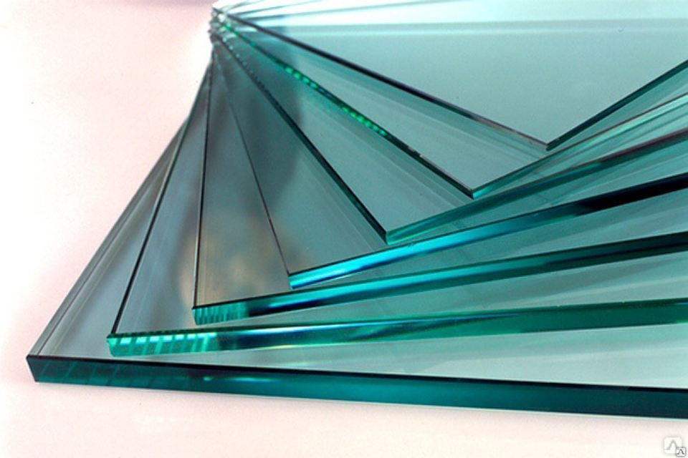
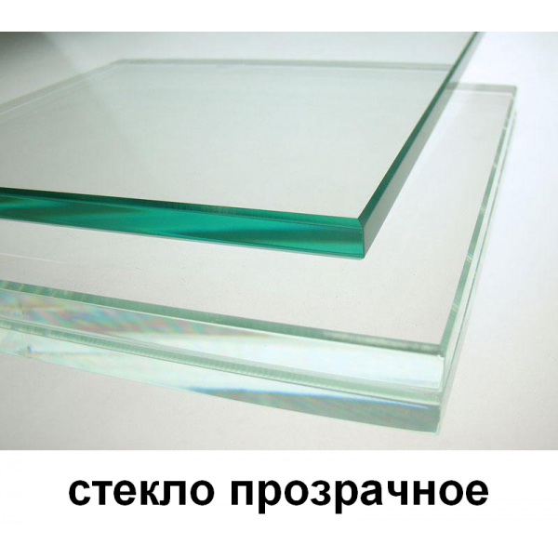
Стекло-это удивительный материал. Его довольно трудно разрезать, но при этом легко разбить
Самая главная отличительная характеристика стекла - его прозрачность

Slide 4
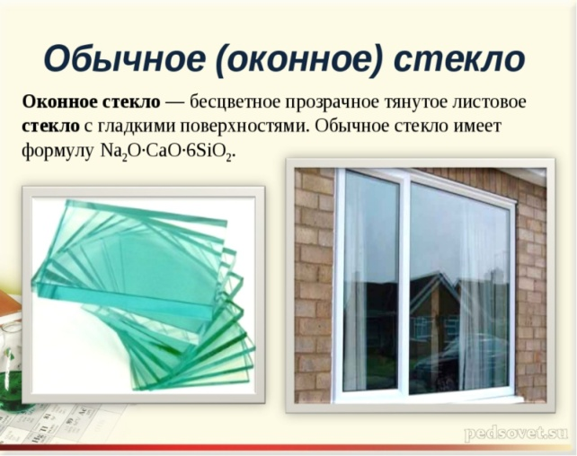
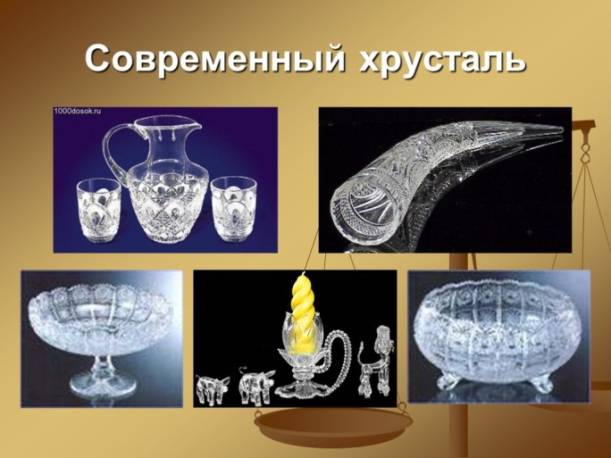
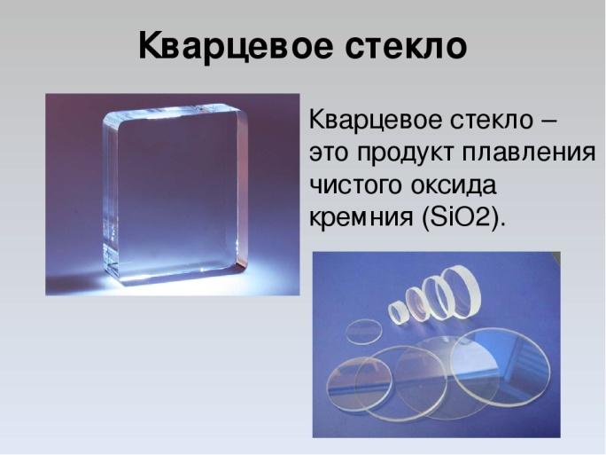
Виды стёкол
ОБЫЧНОЕ, ОКОННОЕ (оконное стекло, посуда, статуэтки, циферблаты часов)
ХРУСТАЛЬНОЕ
(линзы, люстры, хрустальная посуда)
КВАРЦЕВОЕ
(кварцевые лампы, бутылки, лабораторная посуда)

Slide 5
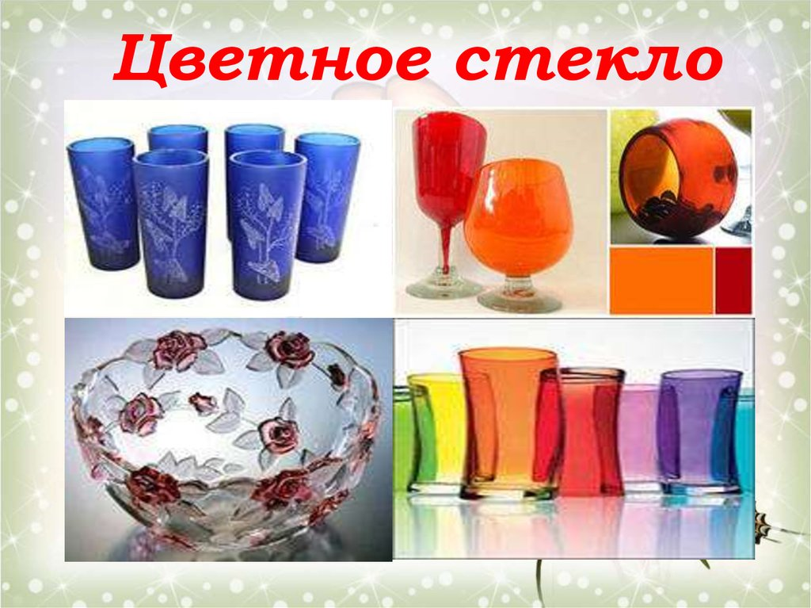
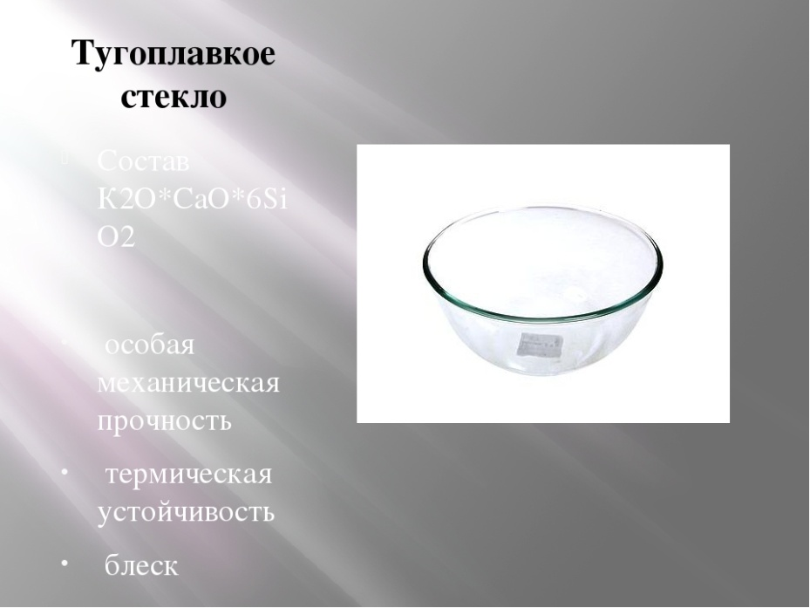
Виды стёкол
ЦВЕТНОЕ
(витражи, мозаика, посуда)
ТУГОПЛАВКОЕ
(химическая посуда,
линзы, автостёкла)

Slide 6
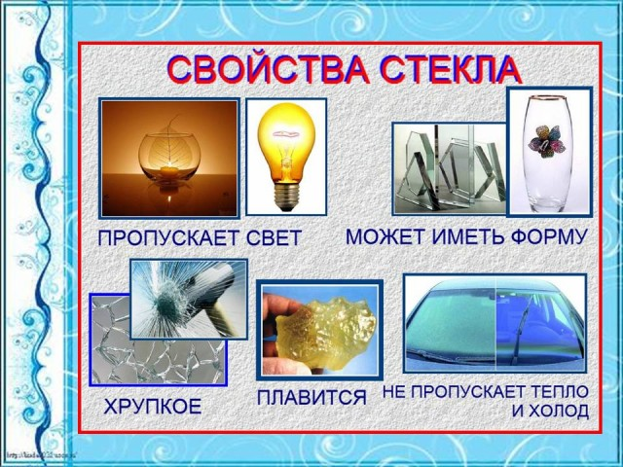

Slide 7
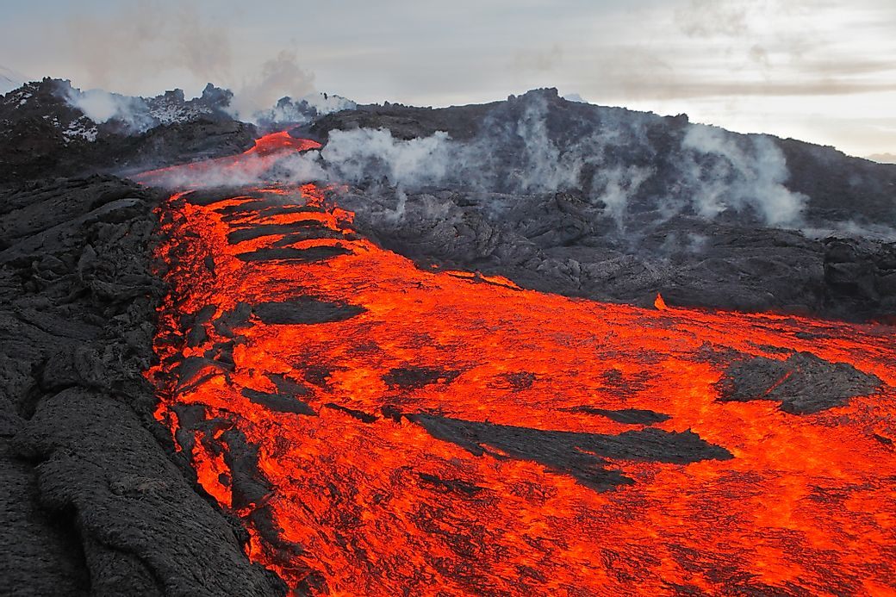
История создания стекла
Самое первое стекло вообще было сделано без участия человека, за много миллионов лет до начала нашей цивилизации. Учёные предполагают, что первое стекло появилось из вулканической лавы.

Slide 8
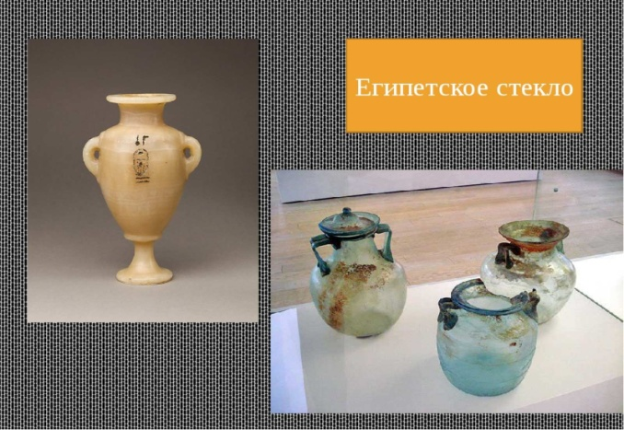
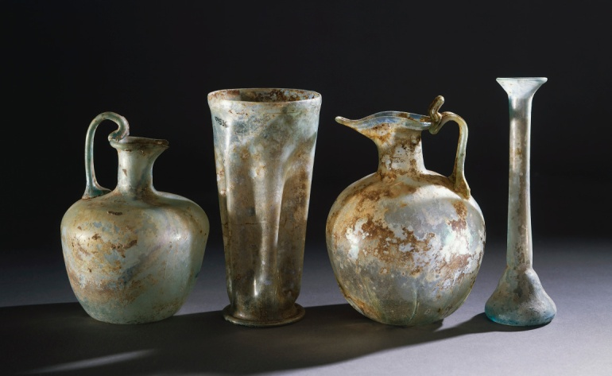
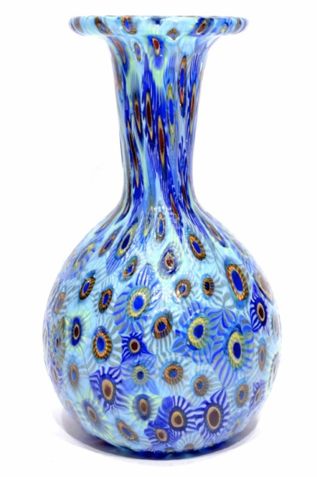
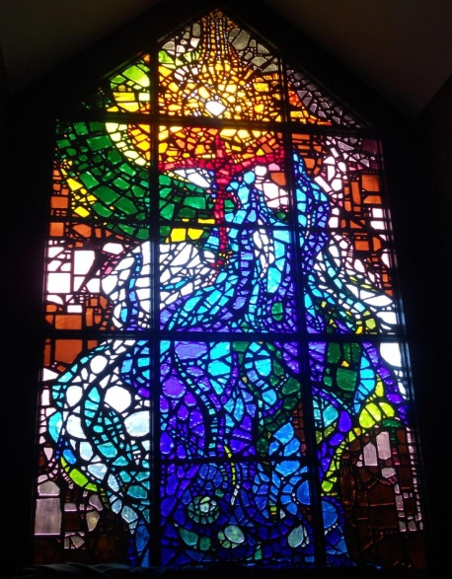
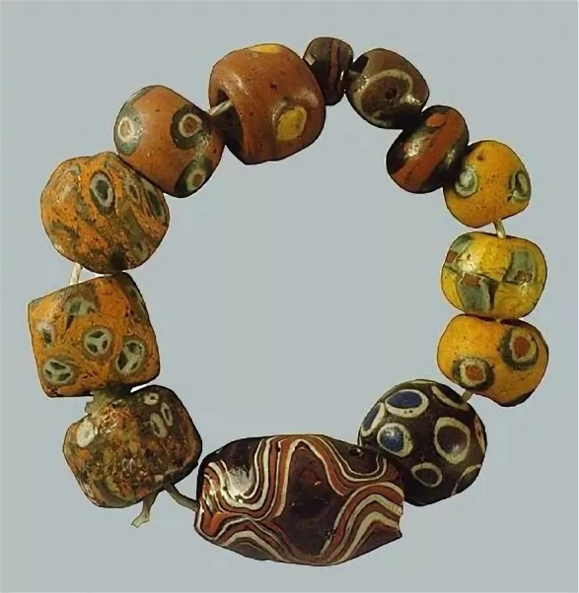
Древние образцы стекла
Египетское стекло
Античное римское стекло
Муранское стекло
Витражное стекло
Стекло в Киевской Руси

Slide 9
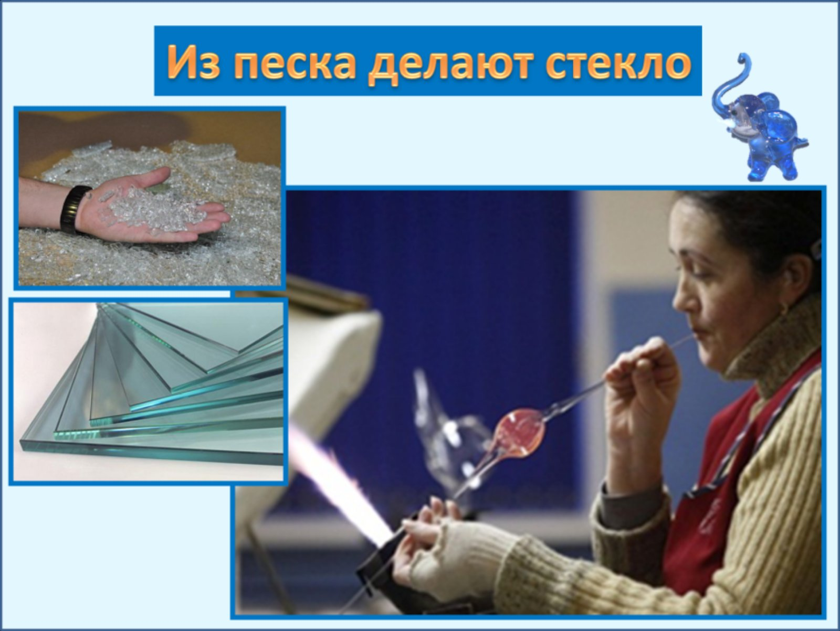

Slide 10
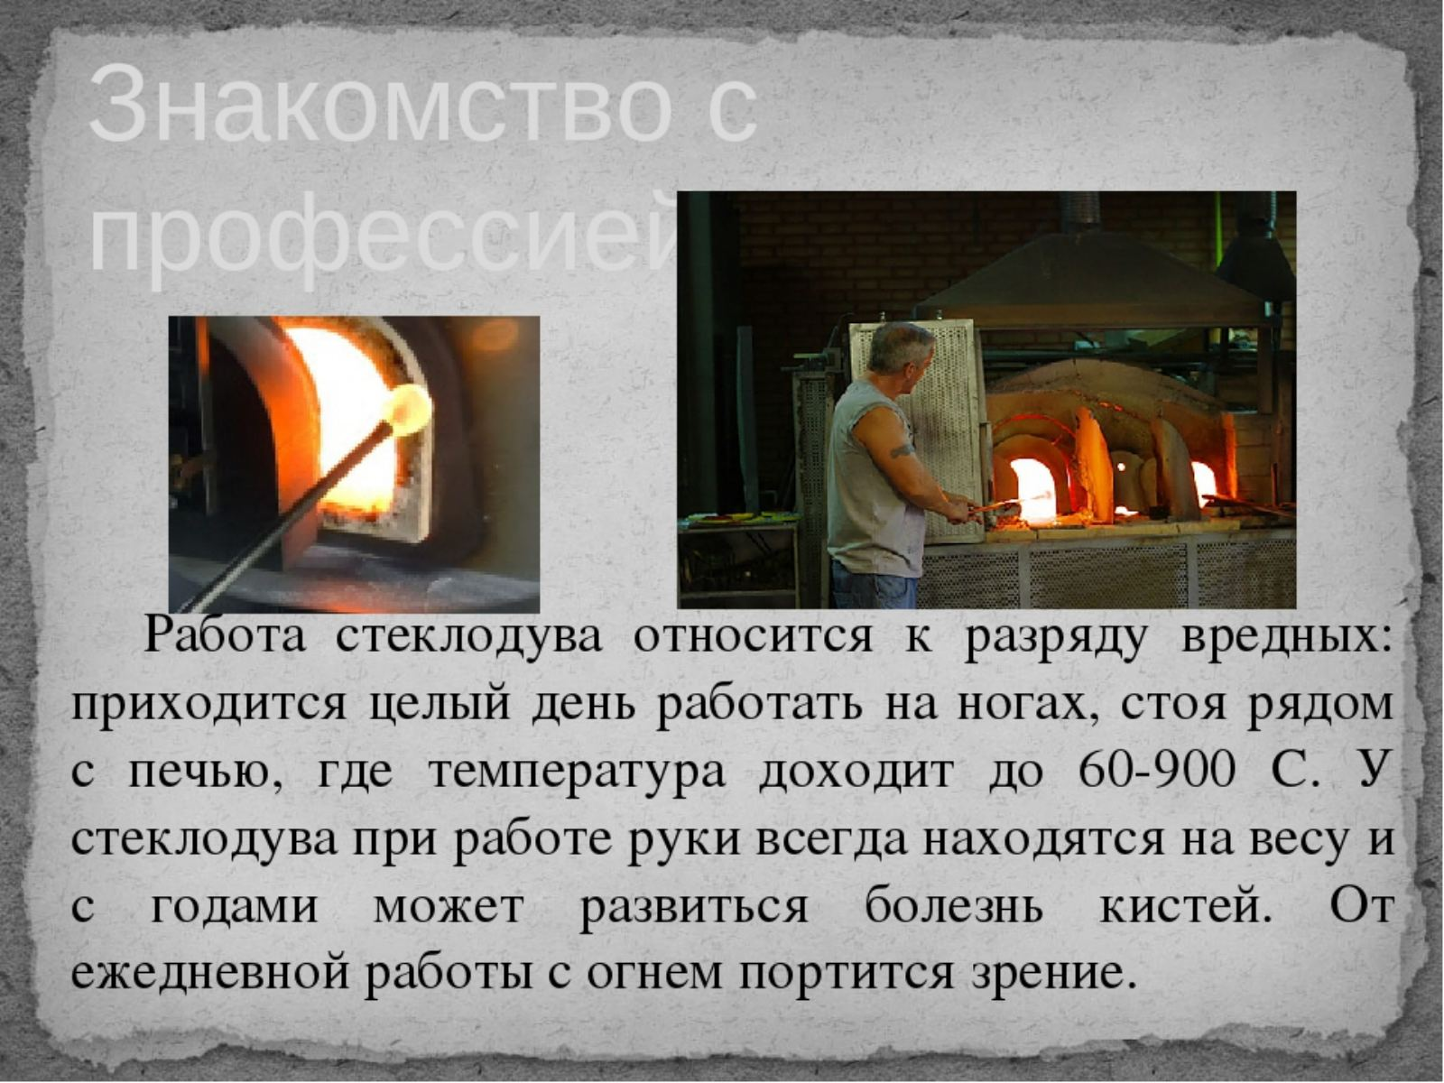

Slide 11
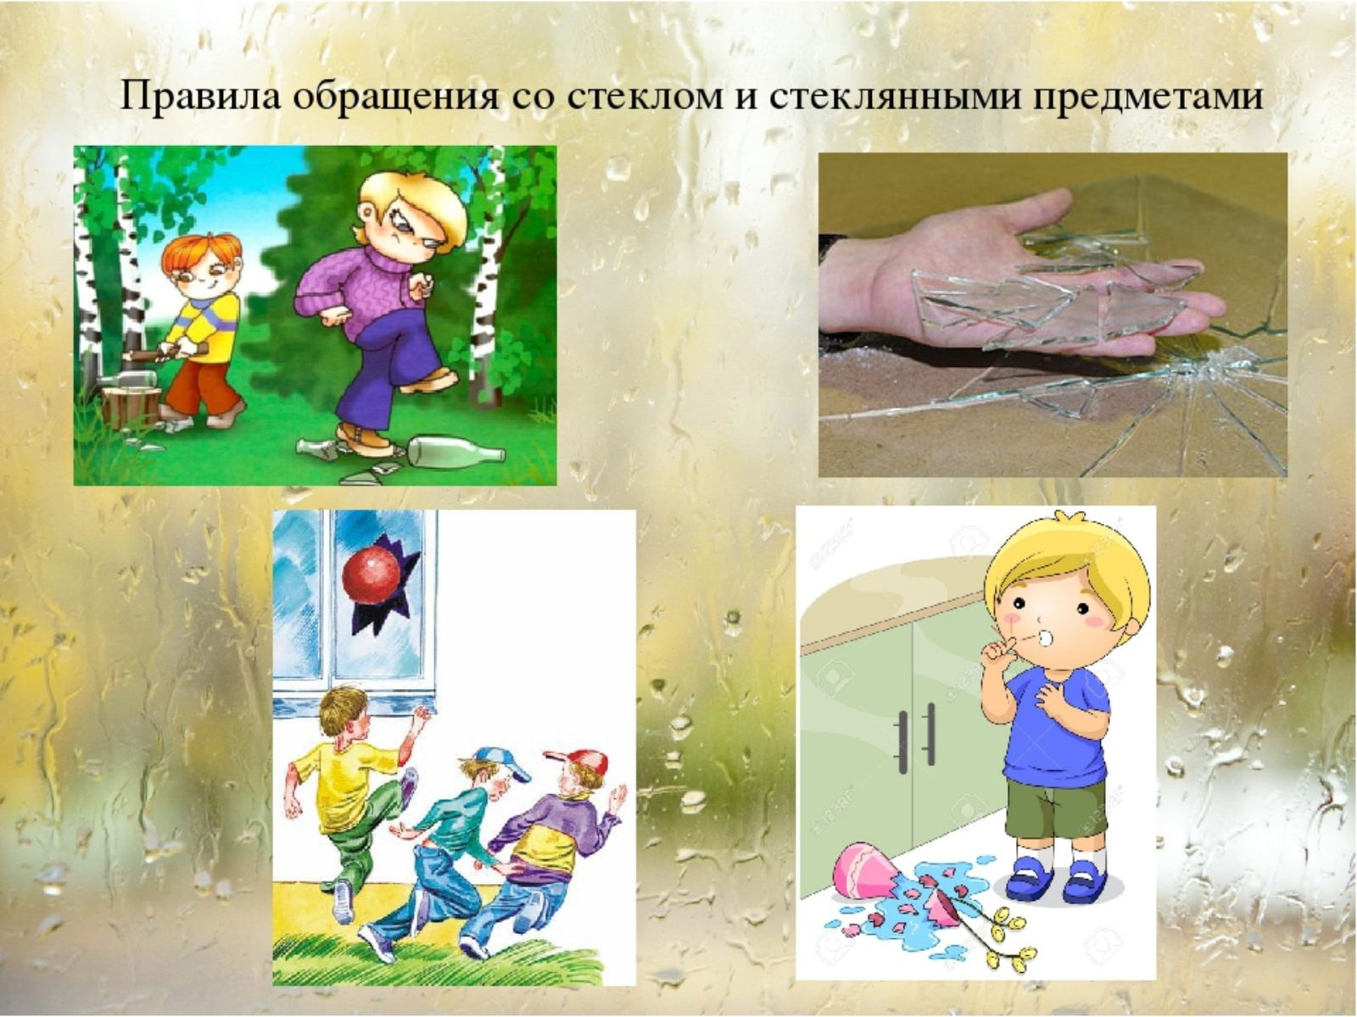

Slide 12
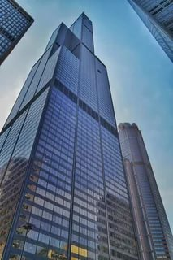
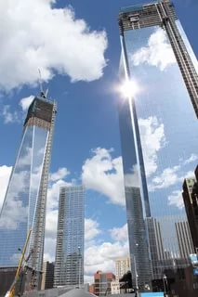
Значение стекла в жизни
человека
Стекло в жизни человека играет огромную роль. Несмотря на то, что пластик и небьющиеся материалы прочно вошли в нашу жизнь, стекло остаётся одним из потребляемых материалов в современном мире от бытового использования до строительства небоскрёбов.
Медицина, промышленность, машиностроение, строительство, ремонт, дизайн помещений и много других сфер, где активно используются изделия из данного материала.

